Slide 1
回顾
共集：输入电阻最大(电压信号源衰减最小), 输出电阻
最小(带负载能力强) , 无电压增益，有较大的电
流增益；
共射：输入电阻不够大，输出电阻不够小，有较大的电
压和电流增益；
共基：输入电阻很小，无电流增益，有较大的电压增益。

Slide 2
在共射、共基、共集三种基本放大电路组态中，希望带负载能力强，应选用__ B _，希望频率特性好（若优先考虑高频特性指标要好），应选用__ c _。
（A. 共射组态，B. 共集组态，C. 共基组态）

Slide 3
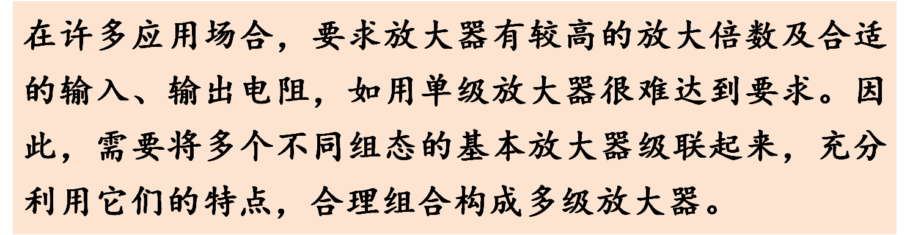
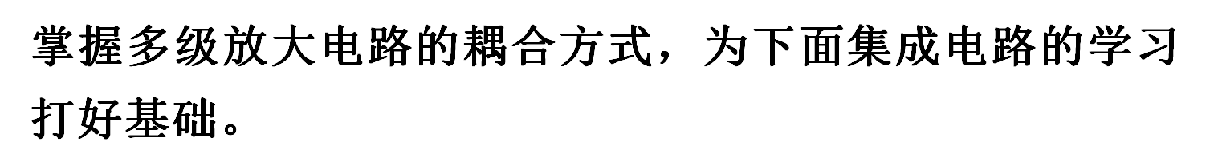
多级放大电路

Slide 4
1. 级间耦合方式
组成多级放大电路的每一个基本电路称为一级，
级与级之间的连接称为级间耦合。
级间耦合的要求 :
确保各级放大器有合适的直流工作点；
前级输出信号尽可能不衰减地加到后级的输入端。
常用的耦合方式：
阻容耦合、变压器耦合和直接耦合。

Slide 5
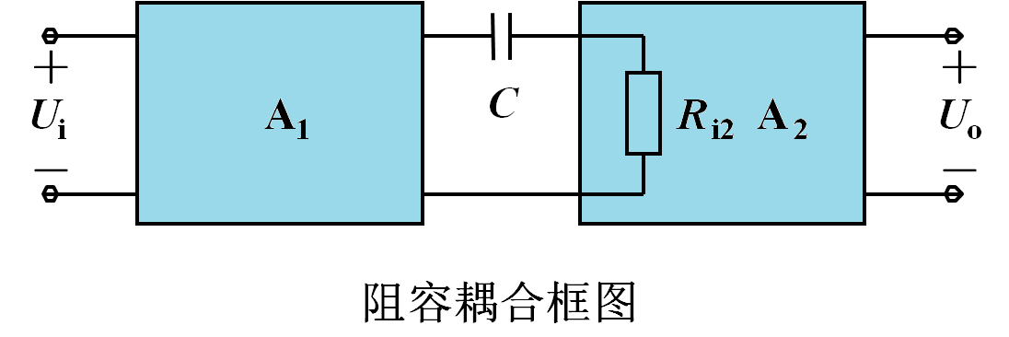
一、阻容耦合
通过电容器将后级电路与前级相连接。

优点：静态工作点相互独立，在分立元件电路中广泛使用。缺点：无法放大直流及变化缓慢的信号，另外在集成电路中无法制造大容量电容，所以不便于集成化。

Slide 6
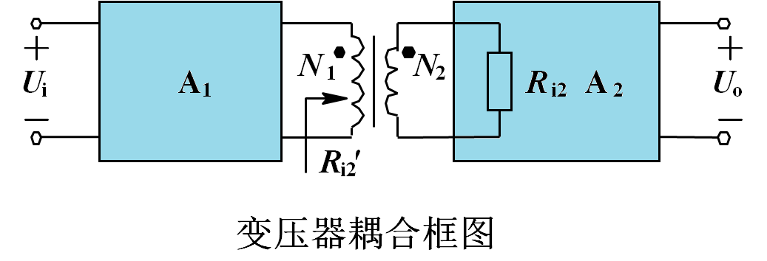
二、变压器耦合
通过变压器将后级电路与前级相连接。
优点：各级的直流工作点相互独立；可实现阻抗变换。
缺点：无法放大直流及变化缓慢的信号；变压器体积大，不易集成。

Slide 7
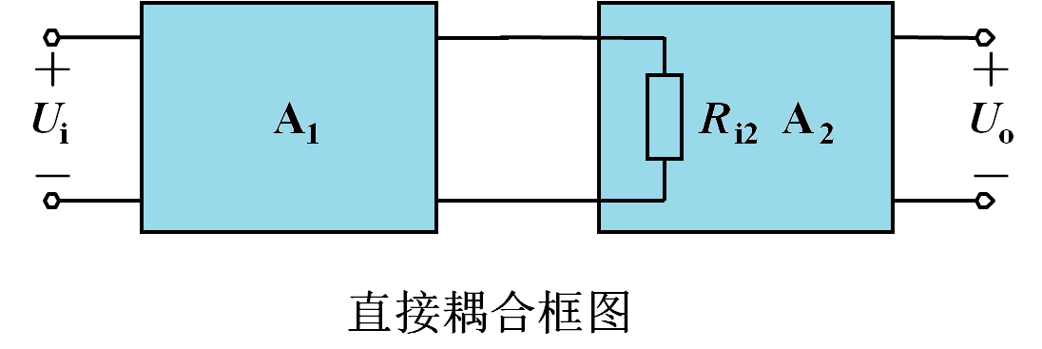
三、直接耦合
把前级的输出端直接或通过恒压器件接到下级输入端。
优点：结构简单、便于集成；具有良好的频率特性，
对高频、低频和直流信号均能放大。

Slide 8
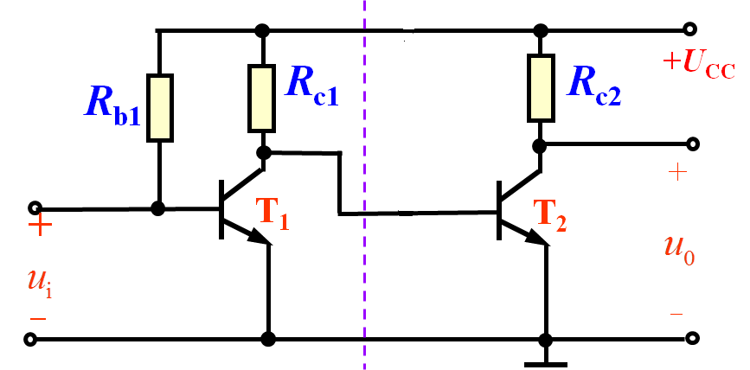
缺点：a. 各级直流工作点相互影响，不能独立。
因此，必须考虑各级间直流电位的配置问题, 以使每一级都有合适的工作点。
T₁管的U_{CE1} 受到U_{BE2} 的限制，仅有0.7V左右(硅管)。因此，第一级输出电压的幅值将很小。为了保证第一级
有合适的静态工作点，必须提高T₂ 管的发射极电位。

Slide 9
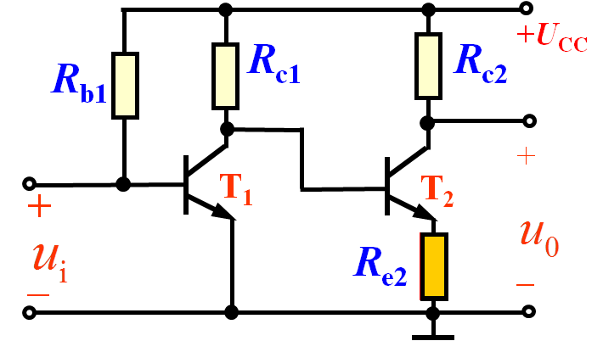
改进电路 (1):
在后级电路中的发射极接入电阻R_{e2}，保证第一级集电极有较高的静态电位，但第二级放大倍数严重下降。

Slide 10
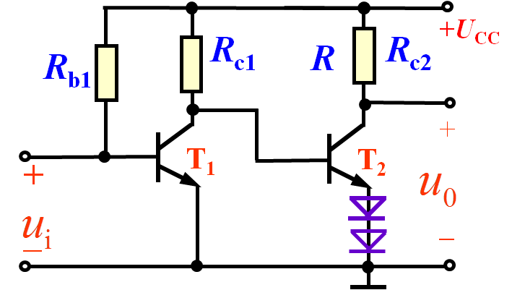
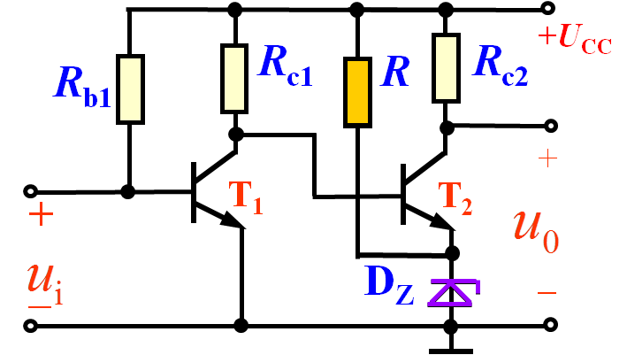
改进电路 (2):
在后级电路中的发射极接入二极管和稳压管，因为它们的动态电阻很小，可以使第二级的放大倍数损失小。但前级集电极电压变化范围减小。

Slide 11
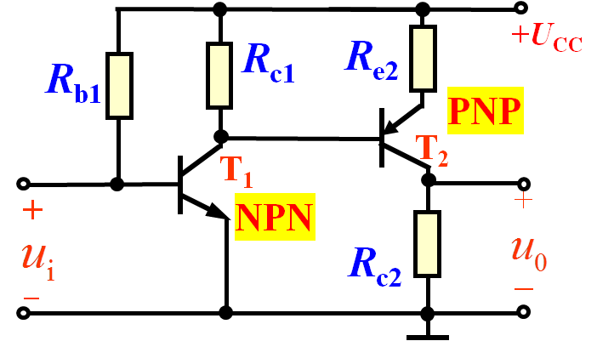
改进电路 (3):
NPN管和PNP管混合使用，不会造成集电极电位逐级升高。此电路被广泛采用。

Slide 12
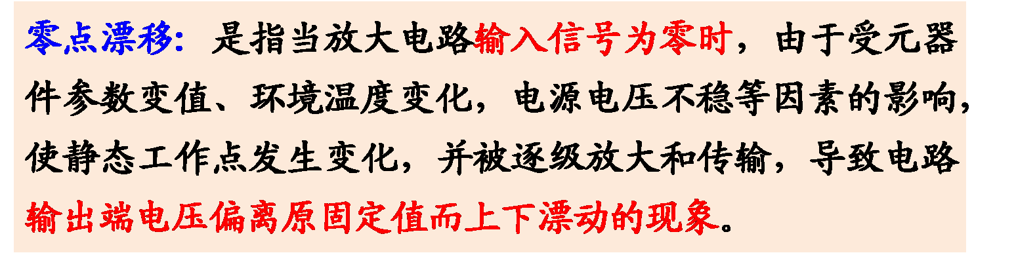
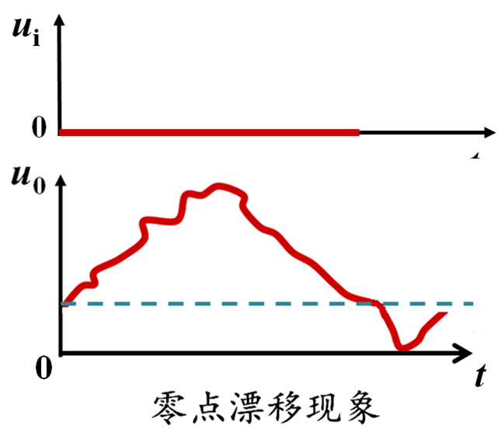

Slide 13
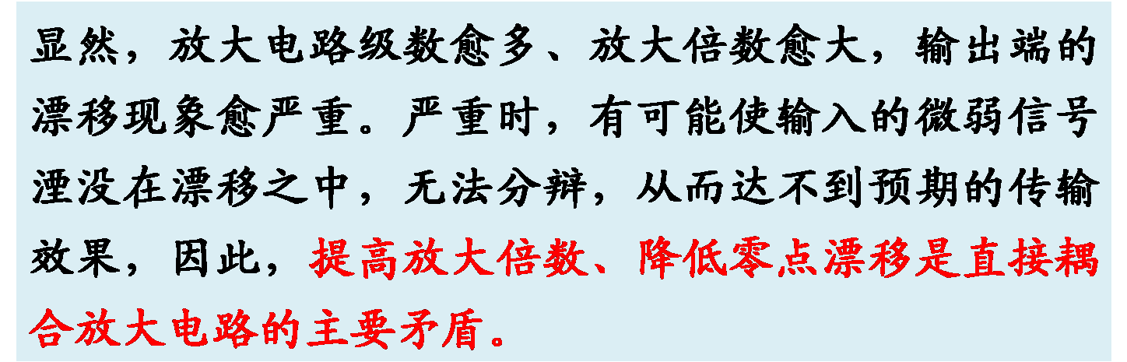
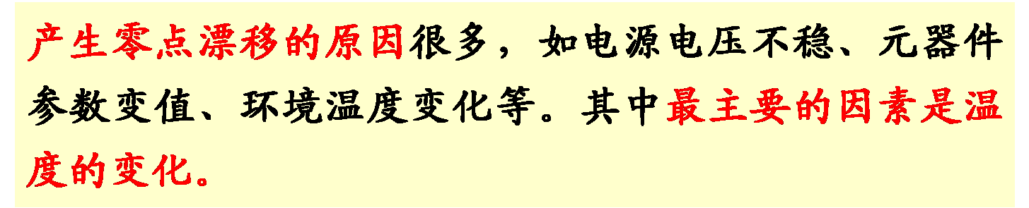
抑制零点漂移最有效的措施是采用差动放大电路(后面介绍)。

Slide 14
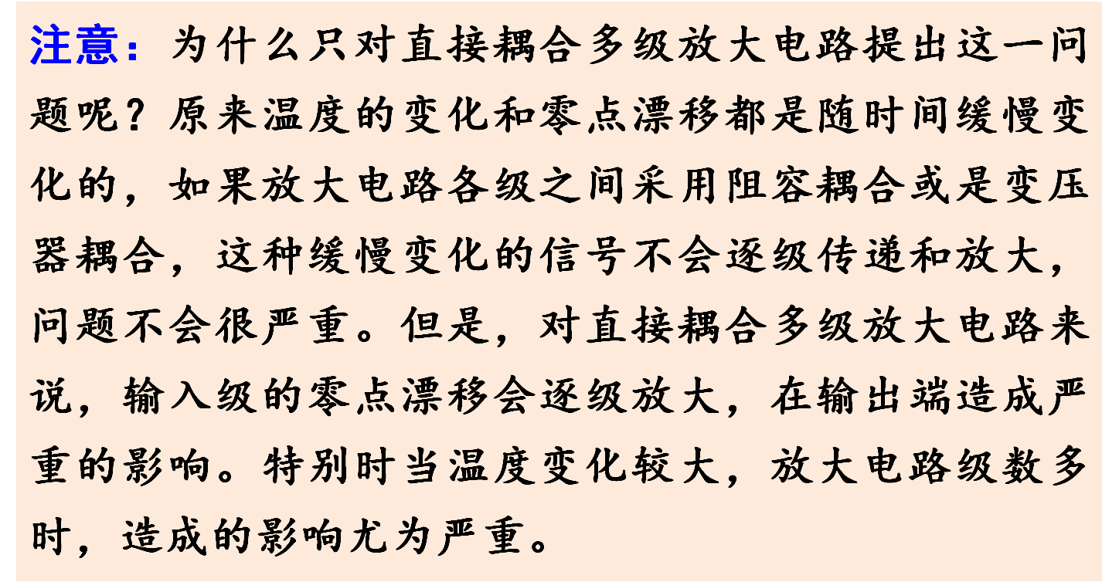

Slide 15
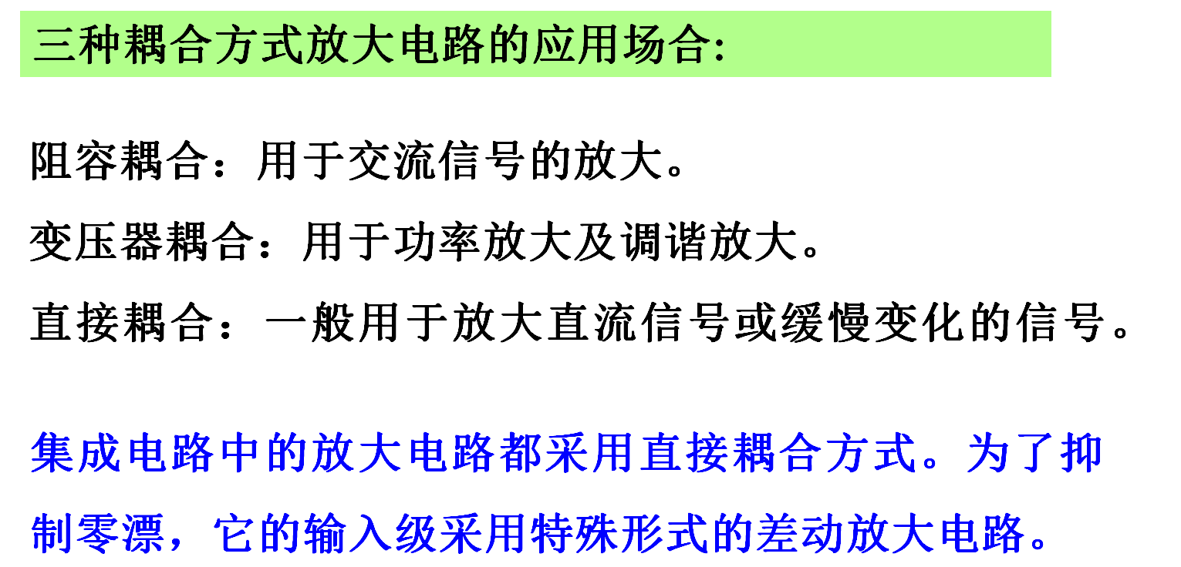

Slide 16
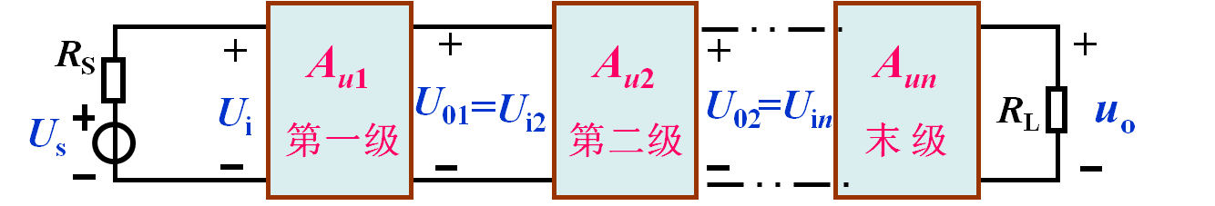
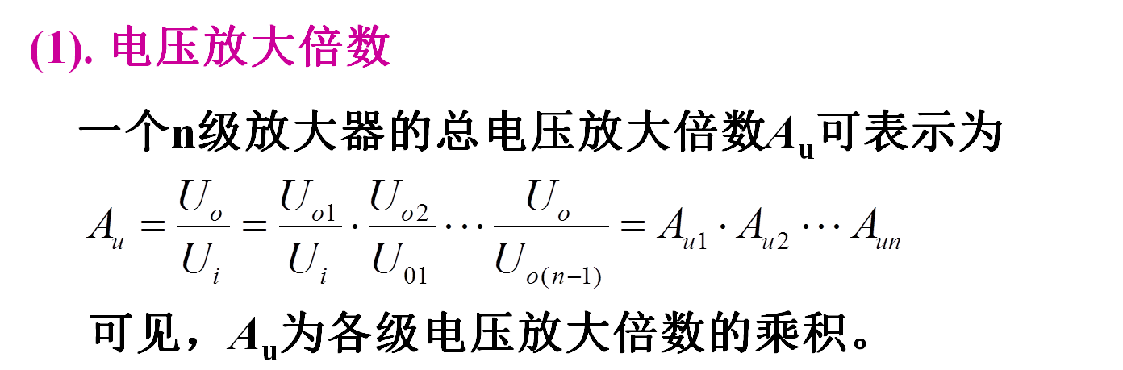
2. 多级放大电路的性能指标计算
基本方法：化多级电路为单级,然后再逐级求解。

Slide 17
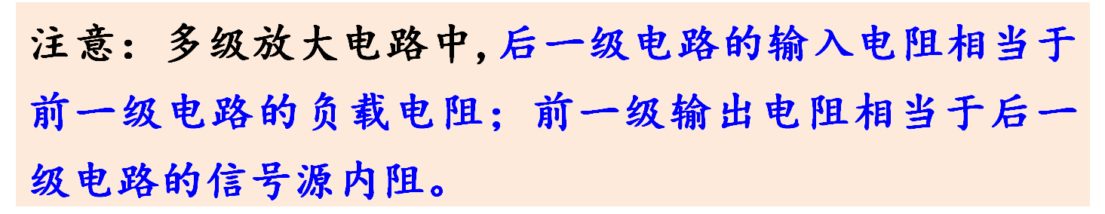
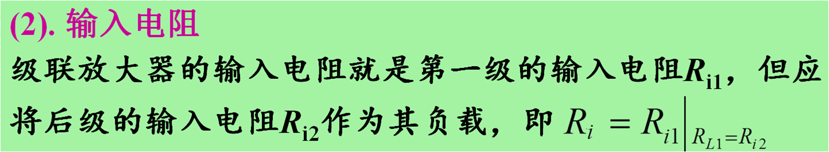
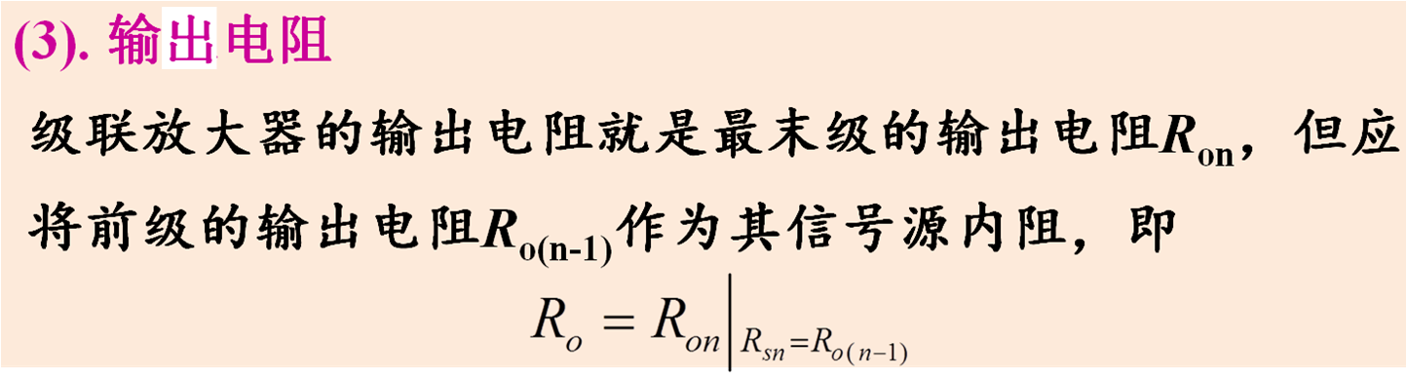

Slide 18
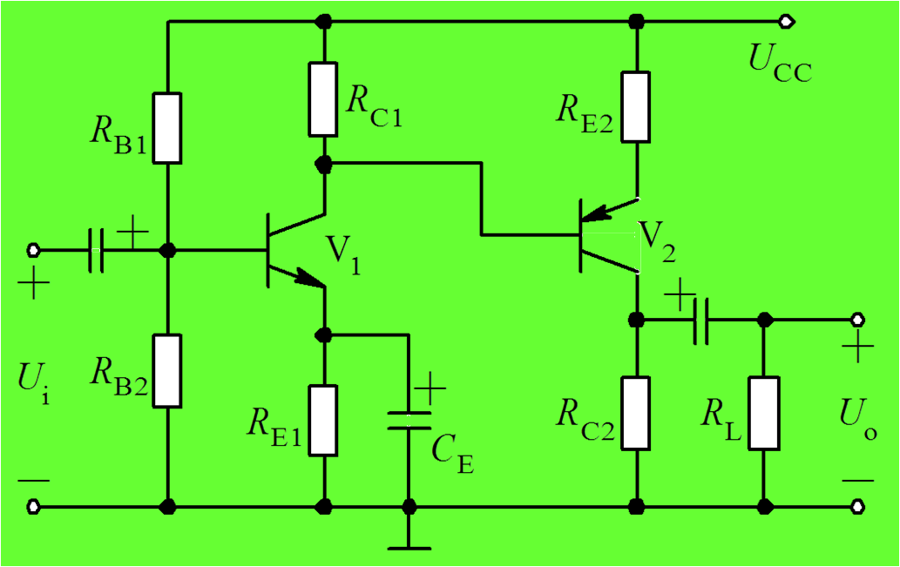
例：图(a)给出了一个分别由NPN和PNP管构成的两极 直接耦合的共射极放大器，其交流通路如图(b)所示，试计算该电路的交流指标。
(a) 电路

Slide 19

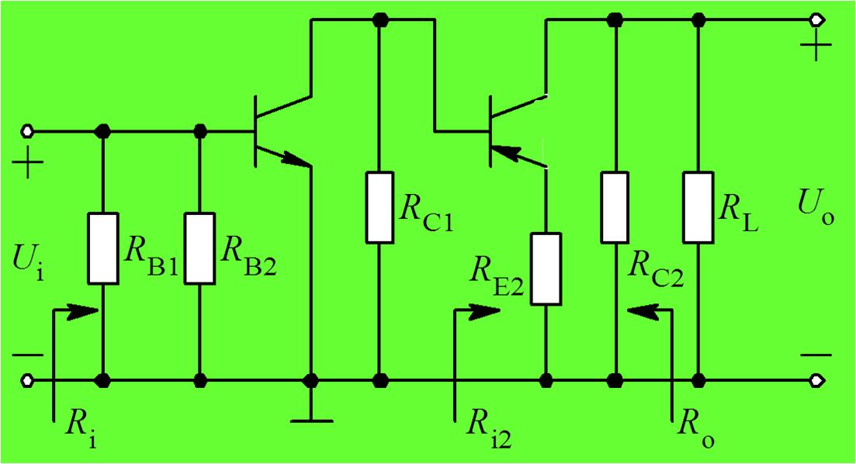
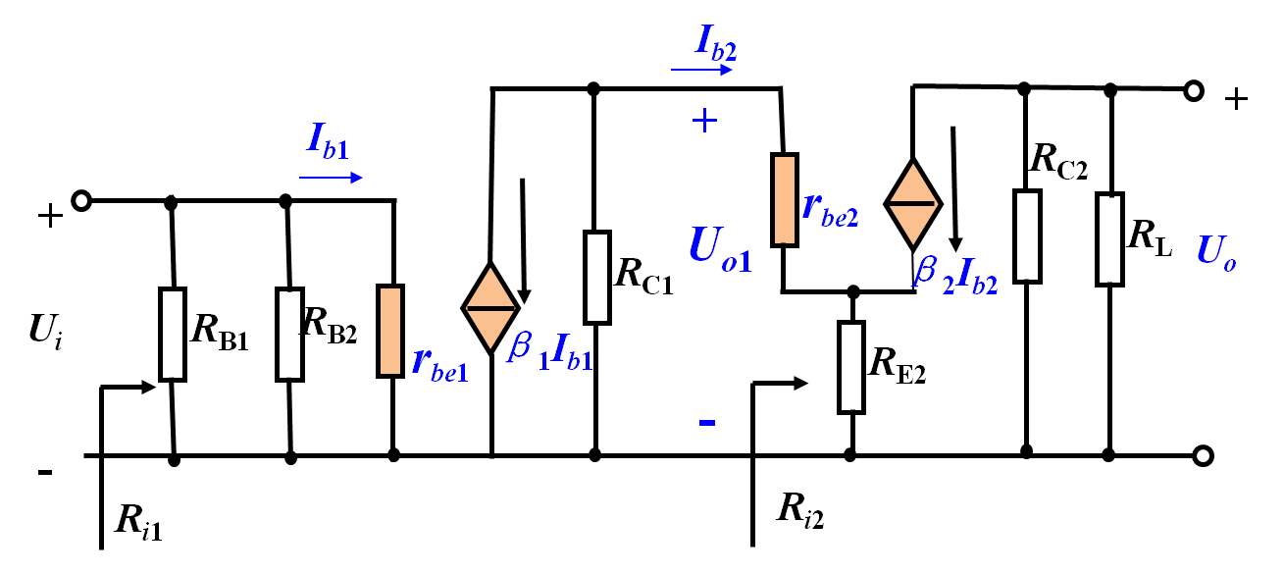
(b) 交流通路
交流等
效电路

Slide 20
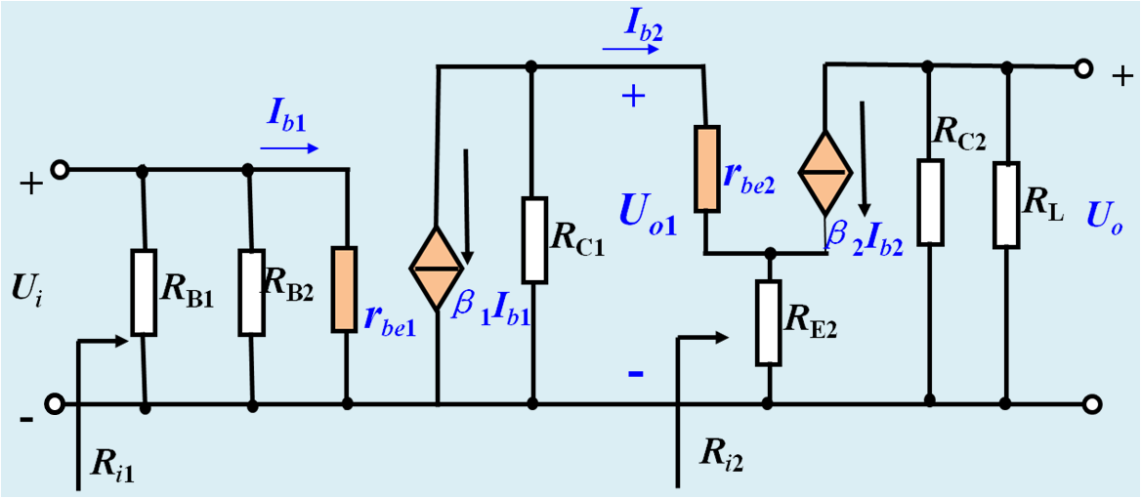
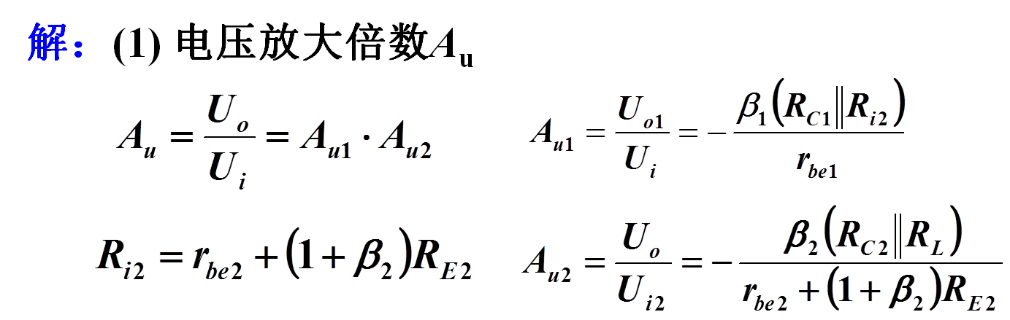

Slide 21
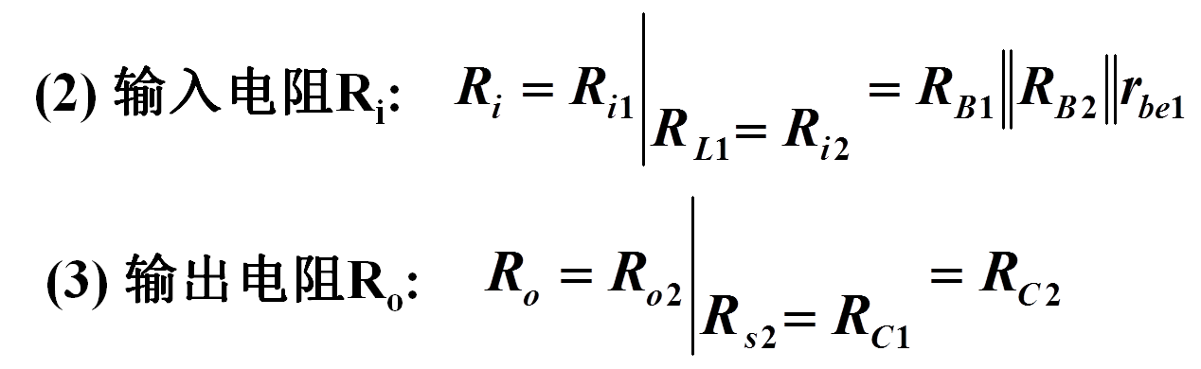

Slide 22
3. 常见的组合放大器
实际应用的放大器，除了要有较高的放大倍数之外，往往还对输入、输出电阻及其它性能提出要求。根据三种基本放大电路的特性，将它们适当组合，取长补短，可以获得各具特点的组合放大器。
共集：输入电阻最大(电压信号源衰减最小), 输出电阻最小(带
负载能力强) , 无电压增益，有较大的电流增益；
共射：输入电阻不够大，输出电阻不够小，有较大的电压和电
流增益
共基：输入电阻很小，无电流增益，有较大的电压增益。

Slide 23
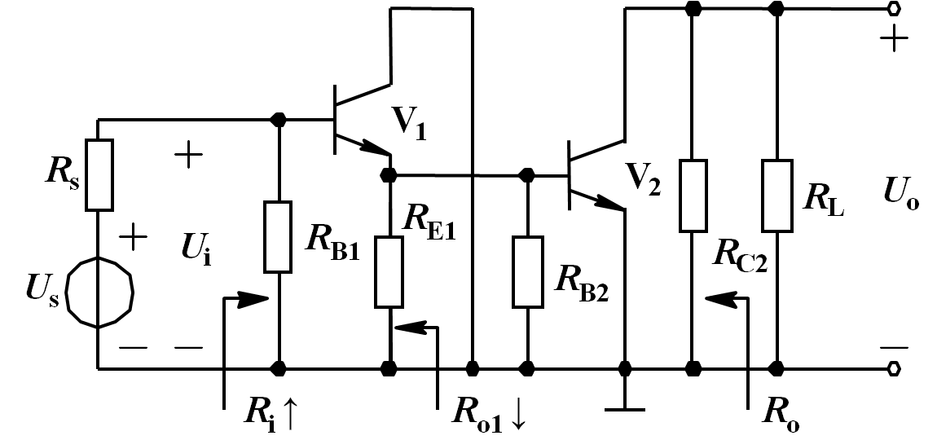
一、共集—共射(CC―CE) 组合放大器
因为这种组合放大器具有很高的输入电阻(第一级: 共集电路)，所以源电压可以几乎全部输送到后级共射电路的输入端。组合放大器的源电压增益近似为后级共射放大器的电压增益。

Slide 24
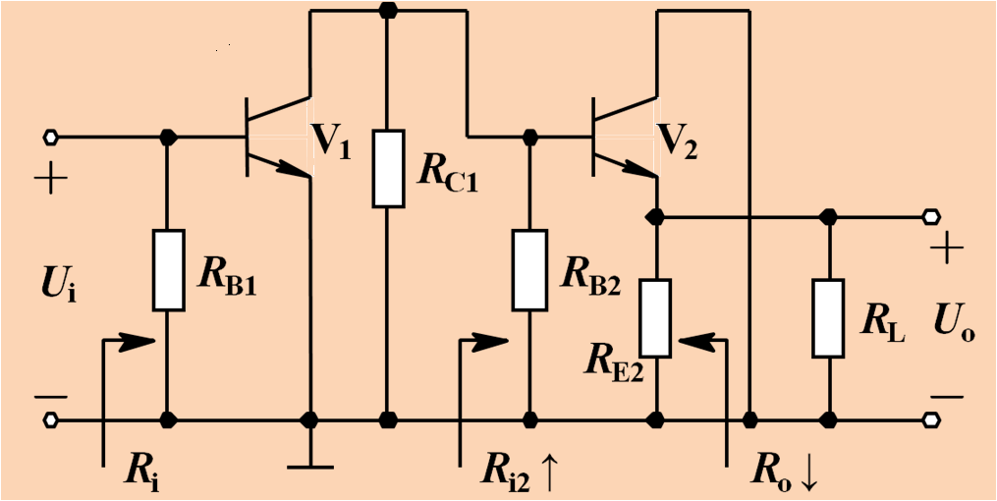
二、共射—共集(CE―CC) 组合放大器
因为这种组合放大器具有很小的输出电阻(最后一级: 共集电路)，所以驱动负载的能力较强。组合放大器的电压增益近似为共射放大器在负载开路时的电压增益。

Slide 25
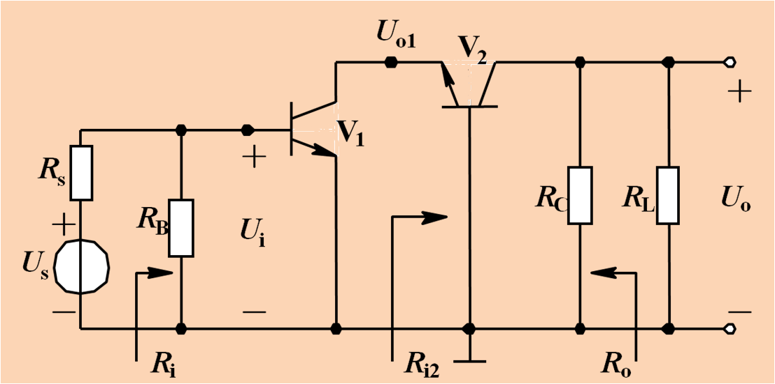
三、共射—共基(CE―CB) 组合放大器
由于共基放大器的输入电阻很小，所以共射放大器只有电流增益而没有电压增益。而共基电路只是将共射电路的输出电流续接到输出负载上。因此，这种组合放大器的增益相当于负载为R′_{L}(=R_{C}‖R_{L})的一级共射放大器的增益。
I_{c1}=I_{e2}

Slide 26
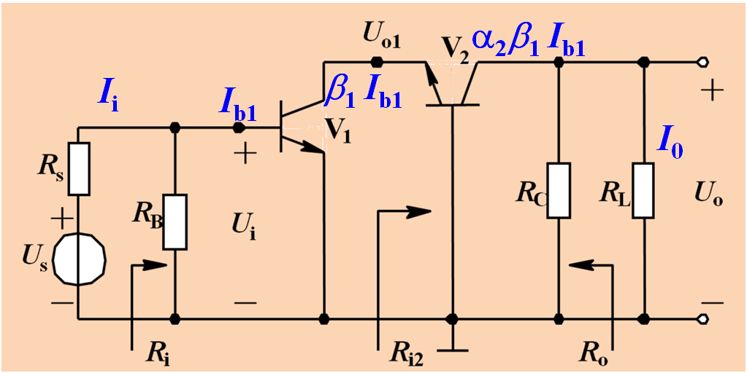
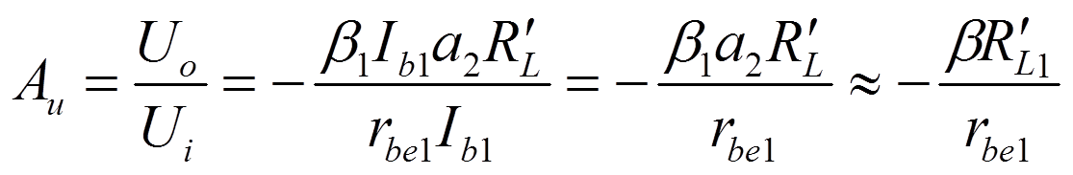
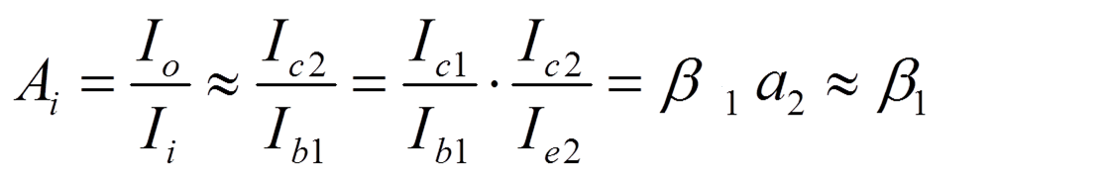
I_{c1}=I_{e2}

Slide 27
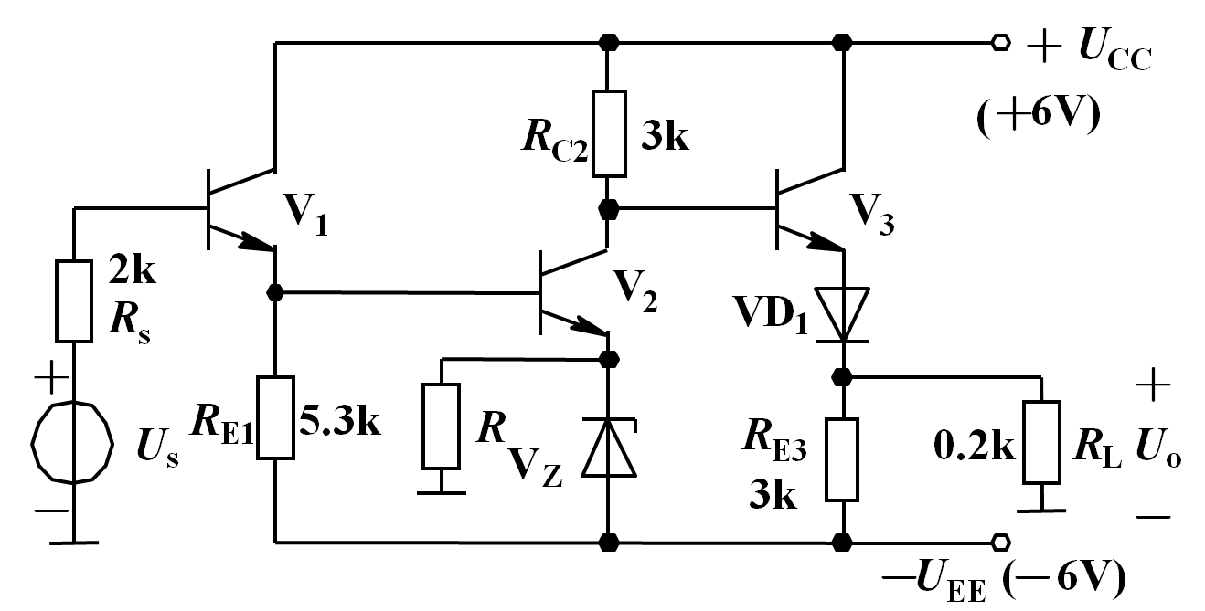
例:
放大电路如图所示。已知晶体管β=100, r_{be1}=3kΩ, r_{be2}=2kΩ, r_{be3}=1.5kΩ，试求放大器的输入电阻、输出电阻及源电压放大倍数。

Slide 28
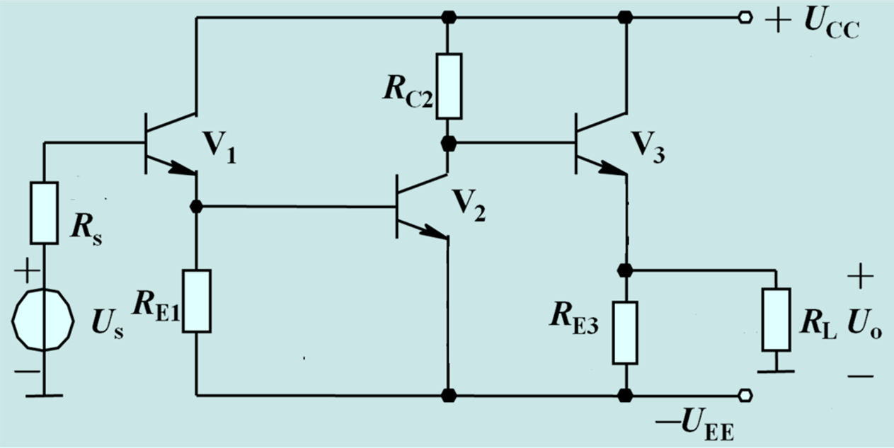
解: 该电路为共集、共射和共集三级直接耦合放大器。
稳压管和二极管的动态电阻很小，可以视为短路，故有下图。

Slide 29
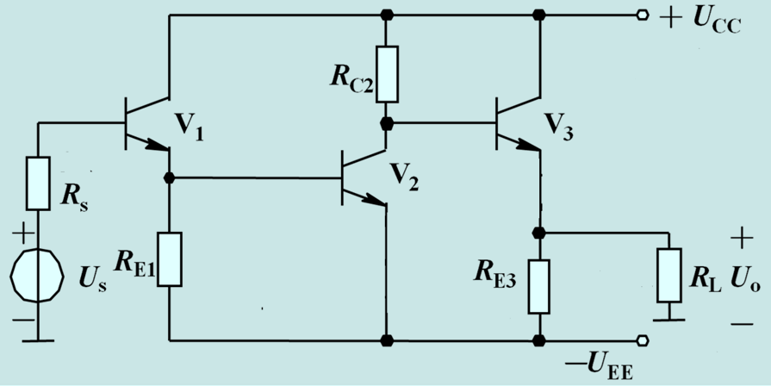
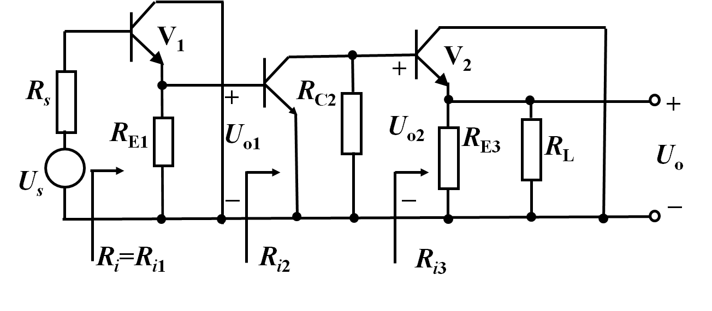
交流通路

Slide 30
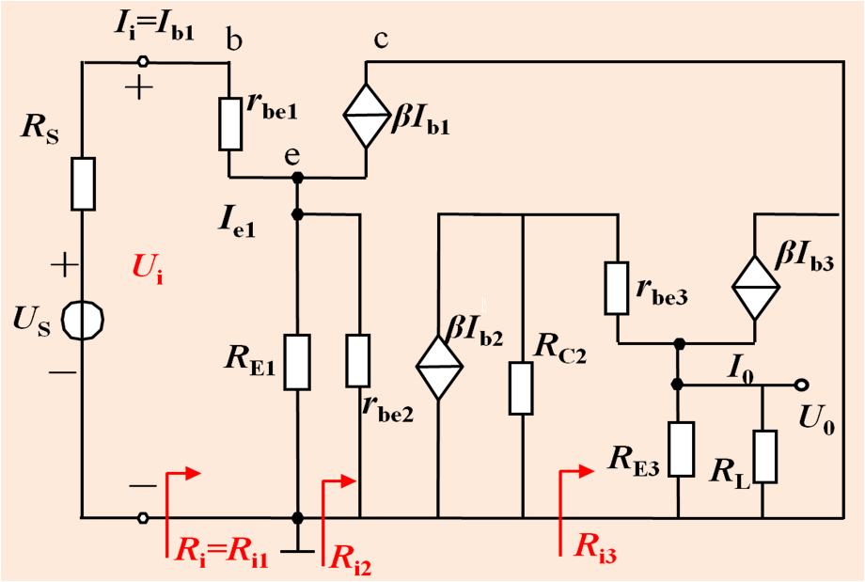
交流通路
交流等效电路

Slide 31
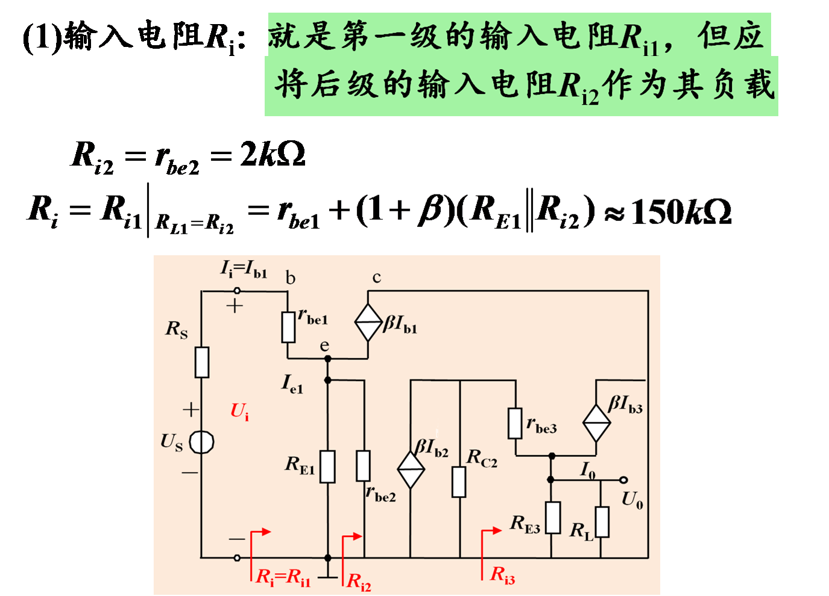

Slide 32
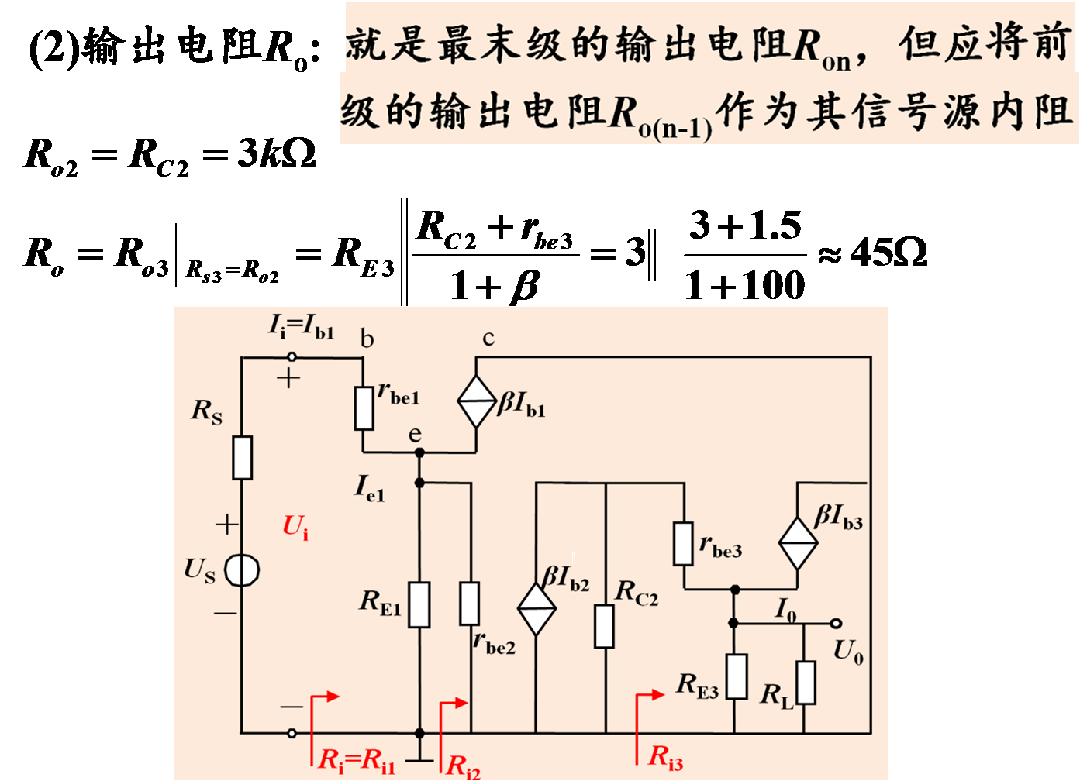

Slide 33
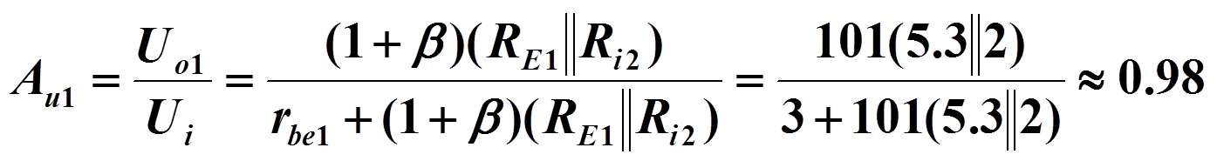
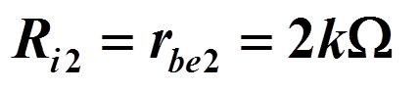
(3)源电压放大倍数A_{us}:

Slide 34
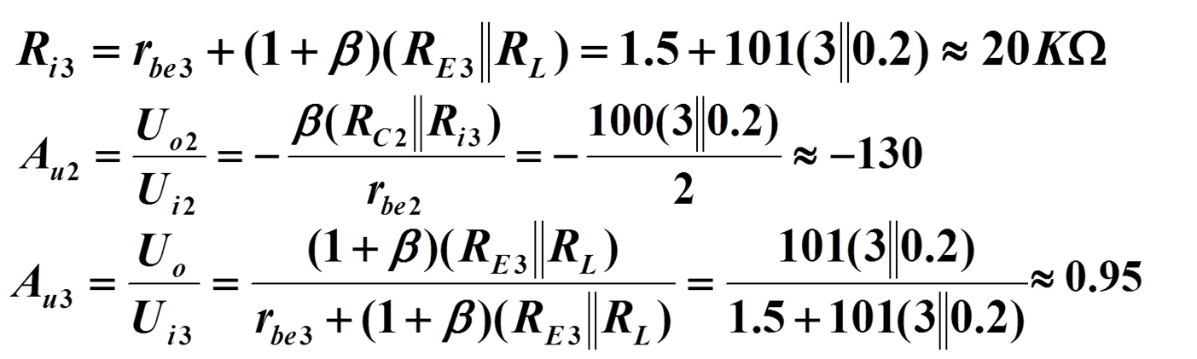

Slide 35
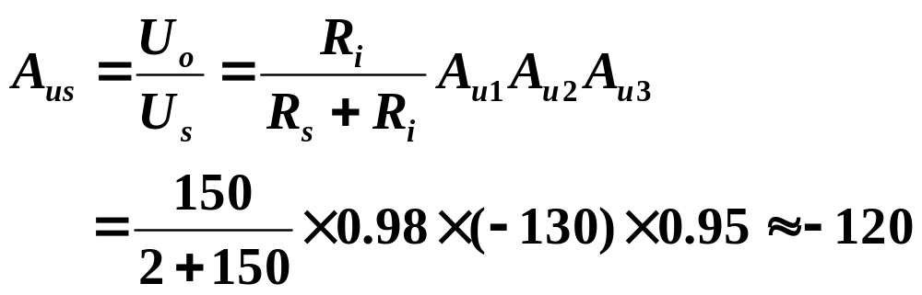

Slide 36
作 业:
3.34

